Slide 1
Issue Board
Każdy projekt GitLab dysponuje swoją własną tablicą zgłoszeń.
Aby stworzyć nowe zgłoszenie w projekcie, wystarczy z menu GitLab dla projektu wybrać
Issues -> New issue, a następnie nadać mu tytuł i dodać odpowiedni opis.
Moduł śledzenia tych ogłoszeń w GitLab (Issue Tracker) zapewnia szereg dodatkowych funkcjonalności

Slide 2
Issue Board
Zgłoszenia poufne
Jeśli chcesz, aby dyskusja pod zgłoszeniem była dostępna tylko dla Twojego zespołu, możesz oznaczyć je jako poufne.
Nawet jeśli projekt jest publiczny to konkretne zgłoszenie będzie chronione.
Przeglądarka pokaże błąd 404 jeśli ktoś bez uprawnień przynajmniej na poziomie Reporter spróbuje otworzyć adres URL zgłoszenia.

Slide 3
Issue Board
Terminy
Do każdego zgłoszenia możesz przypisać termin. Niektóre zespoły mają napięty grafik, więc konieczna jest możliwość ustawienia deadline’u dla wdrożeń i rozwiązywania problemów. Terminy wprowadzają taką możliwość.
W przypadku terminów w projektach wielozadaniowych, takich jak: new release, uruchomienie produktu czy też kwartalne śledzenie zadań, mamy do dyspozycji kamienie milowe.

Slide 4
Issue Board
Przydziały
Gdy ktoś rozpoczyna pracę nad zgłoszeniem, można je przypisać bezpośrednio do tej osoby.
Przydziały można zmieniać bez ograniczeń.
Idea jest taka, by osoba przypisana była odpowiedzialna za zgłoszenie do momentu przydzielenia go komuś innemu.
Oczywiście istnieje możliwość filtrowania zgłoszenia według przydziałów.

Slide 5
Issue Board
Oznaczenia
Oznaczenia GitLab to kolejna ważna część workflow GitLab’a. Możemy używać ich do kategoryzowania zgłoszeń, rozmieszczania ich w workflow, jak i również do nadawania priorytetów.
Oznaczenia pozwalają pracować z tablicą zgłoszeń GitLab, umożliwiając planowanie i organizując workflow.
Nowością jest możliwość tworzenia oznaczeń grupowych, które pozwalają na przypisywanie tych samych oznaczeń do grup projektów.

Slide 6
Issue Board
Waga zgłoszeń
Każdemu zgłoszeniu można przypisać odpowiednią wagę, aby precyzyjnie ustalić stopień trudności wdrożenia zgłoszonego pomysłu.
Łatwiejsze z nich mogłyby otrzymać wagę 01-03, nieco trudniejsze 04-06, a najtrudniejsze 07-09.
W porozumieniu z zespołem możesz oczywiście wypracować własne standardy wagowe.

Slide 7
Issue Board
GitLab Issue Board (tablica zgłoszeń) to znakomite narzędzie do planowania i organizowania zgłoszeń, umożliwiające dopasowanie ich do procesów w Twoim projekcie.
Tablica wyświetla odpowiednio oznaczone listy, umożliwiające dzielenie zgłoszeń według kategorii. Każda z list zawiera odpowiednie dla niej zgłoszenia, zaprezentowane w formie kart.
Karty można przypinać do list w dowolny sposób. Taka akcja powoduje dodanie do niej znacznika listy. W efekcie ułatwia to pracę po przełączeniu z widoku tablicy (Board) na widok zgłoszenia (Issues).

Slide 8
Issue Board
Nowością która została wprowadzona niedawno jest możliwość wykorzystywania wielu tablic zgłoszeń (Multiple Issue Boards) w jednym projekcie. Multiple Issue Boards jest najlepszym sposobem na jednoczesne organizowanie zgłoszeń z kilku różnych workflow.

Slide 9
Issue Board w praktyce
Jedno narzędzie / nieskończona funkcjonalność
Wszystko w jednym miejscu
Analiza problemów i postępów bez przełączania się między produktami
Jeden interfejs do śledzenia wszystkich zgłoszeń (od zaległości do wykonania)

Slide 10
Issue Board w praktyce
Jedno narzędzie / nieskończona funkcjonalność
Wszystko w jednym miejscu
Analiza problemów i postępów bez przełączania się między produktami
Jeden interfejs do śledzenia wszystkich zgłoszeń (od zaległości do wykonania)

Slide 11
Issue Board w praktyce
Więcej niż wizualna reprezentacja
Zagadnienia, etykiety i wszystkie metadane, które się z nimi wiążą
Te same narzędzia GitLab do sortowania i filtrowania

Slide 12
Issue Board w praktyce
Ty określasz swój proces
A organizacja spoczywa na GitLab
Ty tworzysz etykietę
GitLab tworzy odpowiednią kartę i wiąże z nią zgłoszenia
Operacja przeciągania – drag & drop w prosty sposób pozwala przejść z jednego kroku do następnego

Slide 13
Issue Board w praktyce
Utwórz zgłoszenie
Zgłoszenia pozwalają zbierać pomysły i dostosowywać role w zespole w celu osiągniecia wspólnego celu
Przydziel etykietę do zgłoszenia
Etykiety ułatwiają kategoryzowanie problemów na podstawie opisowych tytułów. Pomagają zespołom szybko zrozumieć kontekst problemu. Mogą służyć do opisywania typu problemu, np. „Nowa funkcja”, lub do opisywania etapu problemu, na przykład „Kontrola jakości”.
Przejdź do tablicy zgłoszeń
Zgłoszenia pojawiają się jako karty na tablicy emisyjnej. Można je uporządkować w wielu kolumnach za pomocą list.

Slide 14
Issue Board w praktyce
Utwórz nową listę
Listy są oparte na etykietach już utworzonych dla Twojego projektu.
Każda lista zawiera sprawy przypisane do odpowiedniej etykiety.
Przenoś zgłoszenia pomiędzy listami
Wykorzystując system zgłoszeń i list możesz w łatwy sposób śledzić postępy w realizacji projektu oraz łatwo dostosowywać swoje plany, bezpośrednio na podstawie tablicy zgłoszeń.

Slide 15
Issue Board - linki
GitLab issue boards demo
Announcing the GitLab Issue Board
Introducing the GitLab Issue Board
4 ways to use GitLab Issue Boards

Slide 16
Kontrola Wersji Oprogramowania GitLab Issue Bord (tablica zgłoszeń/zadań)
TARNÓW 2021

Slide 17
Istnieje wiele różnych sposobów tworzenia oprogramowania i uruchamiania projektów.
Wbudowane tablice zgłoszeń (Issue Boards) GitLab to świetny przykład tego, jak wybranie jednego, wszechstronnego narzędzia może znacznie zmniejszyć złożoność i konserwację narzędzi dla użytkownika, nie ograniczając jego możliwości.

Slide 18
Zarządzanie projektami i wytwarzaniem oprogramowania jest z natury skomplikowane, ale narzędzia do jego organizacji nie muszą wcale takie być.
Niezależnie od tego, iloma projektami, osobami lub produktami zarządzasz, najważniejszą kwestią jest uzyskanie przejrzystości potrzebnej do sprawnego działania.

Slide 19
Tablica zgłoszeń GitLab to uproszczone podejście do złożonego problemu.
Tworzą je listy oparte na tablicy Kanban.
Możesz tworzyć różne widoki swojej tablicy zgłoszeń, zachowując te same możliwości filtrowania i sortowania.
Możesz utworzyć wiele tablic, aby uchwycić każdą warstwę zależności, której potrzebujesz i zdefiniować zakres prezentacji tablicy według kamienia milowego, etykiety, przypisanej do zgłoszenia osoby i wagi.

Slide 20
Tablica zgłoszeń opiera się na strukturze etykiet projektu i z tego względu stosuje się te same etykiety opisowe do różnych zagadnień. Pozwala to wskazać umiejscowienie zadań na tablicy i zachować spójność w całym organizacji w procesie realizacji projektu.
Tablica zgłoszeń pokazuje nad którymi problemami pracuje zespół, kto jest do nich przypisany i na jakim etapie znajduje się realizacja całego projektu.

Slide 21
1. Śledzenie przepływu pracy z tablicą zgłoszeń
Widoczność przepływu pracy pomiędzy etapami realizacji projektu jest krytyczna
Aby utworzyć tablicę zgłoszeń należy utworzyć etykiety dla każdego etapu przepływu pracy i dodaj je jako listy do zgłoszeń na tablicy.
Po oznaczeniu zagadnienia etykietą pojawi się ono automatycznie na liście.
Gdy zagadnienie będzie gotowe, aby przejść do kolejnego etapu, po prostu przeciąg je pomiędzy listami.
Możesz także zmieniać etykiety we właściwościach zadania, co automatycznie wpłynie na organizację ich na tablicy.

Slide 22
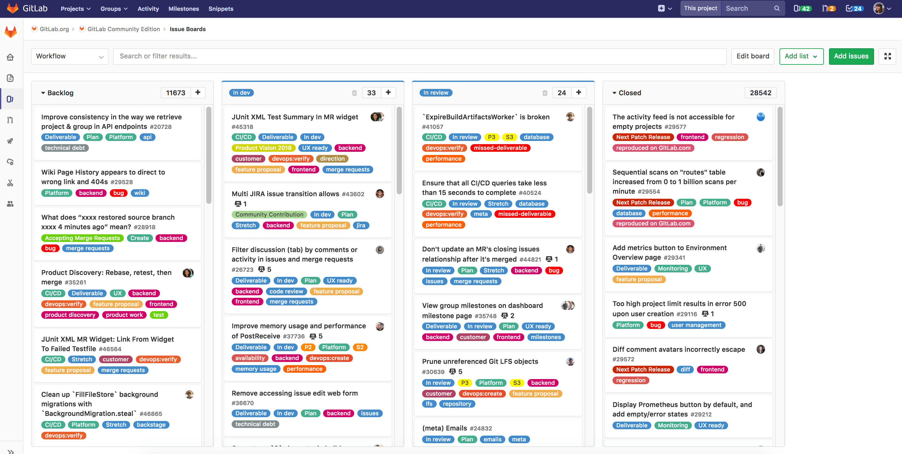

Slide 23
Przepływ pracy (etykiety etapów) może wyglądać mniej więcej tak:
Rozwój
Projektowanie
Przegląd
Testy
Integracja
Aby utworzyć właściwą tablicę zgłoszeń zdefiniuj wymagane etykiety i przydziel je do odpowiednich zadań.

Slide 24
2. Planowanie na podstawie kategorii
Tablica zgłoszeń może być również tworzona na podstawie kategorii.
Analiza pracy w projekcie może być realizowana w oparciu o jej przepływ pomiędzy etapami określonymi przez przypisane do zadań etykiety.
Podobnie możliwa jest też analiza pracy w kilku projektach, w oparciu o definicje pomocnych kategorii.
Mogą być one wiązane z określonym kamieniem milowym, dzięki czemu można obserwować, które zagadnienia są z nim związane i które mają wpływ na jego osiągnięcie.

Slide 25
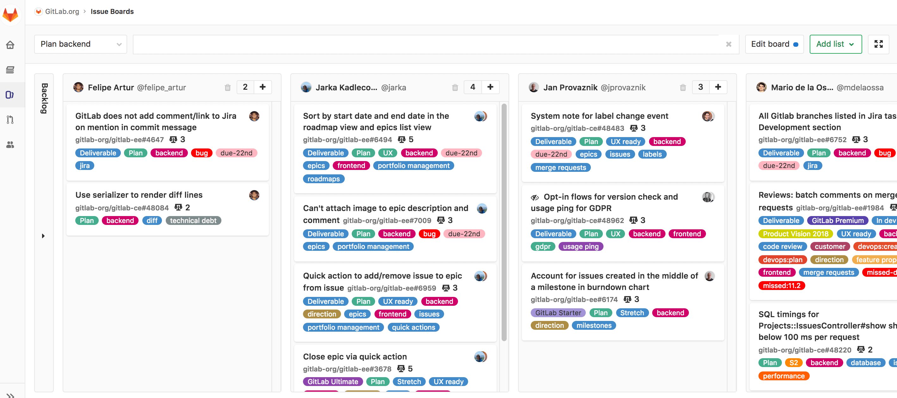
3. Analiza pracy zespołu
Możliwa jest również analiza pracy ze względu na poszczególnych członków zespołu i przypisanych im zadań.

Slide 26
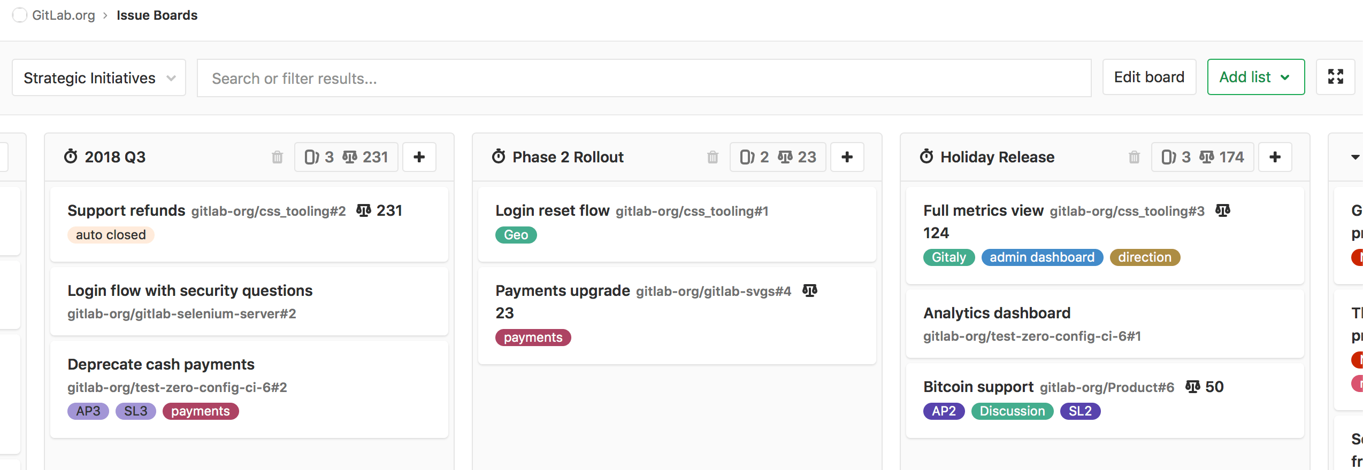
4. Planowanie zgłoszeń i kamieni milowych
Podobny widok można uzyskać z wykorzystaniem zdefiniowanych kamieni milowych

